Slide 1


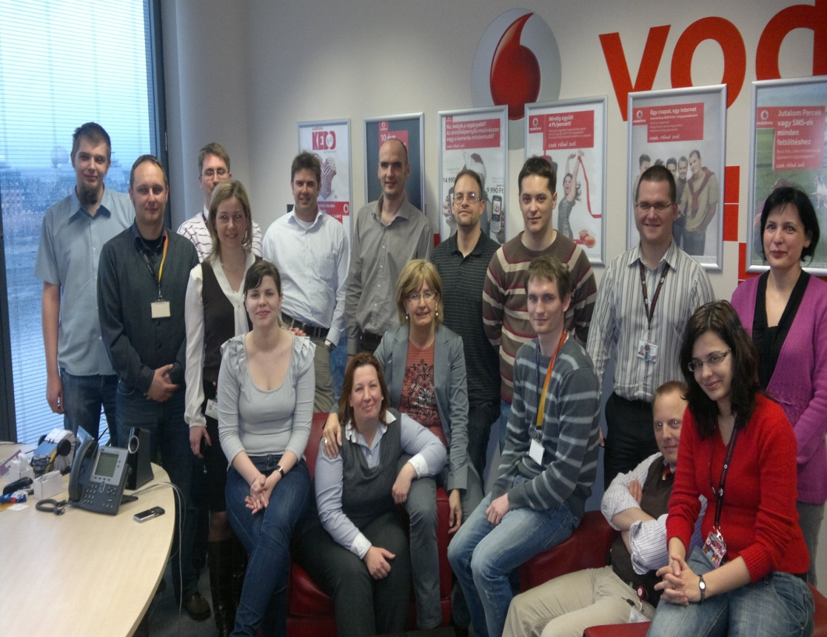
„Hűség”program új megközelítésben
Vodafone esettanulmány

Slide 2

KONTEXTUS
Versenyhátrány
Csökkenő NPS
Egyre nagyobb ügyféligény
Növekvő lemorzsolódás

Slide 3

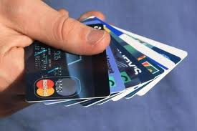


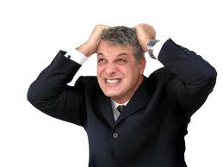

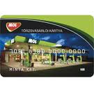


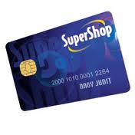



Első verzió: Hagyományos pontgyűjtő program
Nehezen érthető
Sok ilyen van a piacon, unalmas
Nem releváns kedvezmény
„Túl sok kártya van a pénztárcámban!”

Slide 4

Hogyan tovább?
1. Pánik
2. Piackutatás
3. Mink van most?
4. Tegyük ezt jobbá, izgalmasabbá, legyen szexi
5. Csomagoljuk be szépen

Slide 5

Mit akarnak igazán az ügyfelek?
Tarifa kedvezmény
Készülék kedvezmény
Értékeljük a hűségüket, különösen a nálunk eltöltött éveket
Megbecsülés
Különleges bánásmód/kiszolgálás
Thank You Program

Slide 6
Az kiemelkedő programok túlmutatnak a hagyományos pontgyűjtésen és magukban foglalnak egyéb megkülönböztetett előnyöket, mint az elismerés és a személyre szabott szolgáltatás
Ügyfél elkötelezettség
Ügyfél lojalitás
Ügyfél elégedettség
SZOLGÁLTATÁS
Hűség
program
ELISMERÉS
Megfelelő ügyfél
Megfelelő ügyfélkezelés
KEDVEZMÉNY
Versenyképes ajánlatok

Slide 7
Felhasználtuk a meglévő eszközeinket, tettünk mellé releváns új kedvezményeket és egy integrált program ernyője alatt egy új névvel vittük piacra
Ügyfél vélemény
„8 éve Vodafone ügyfél vagyok, mégsem kapok érte semmit”
Fő üzenet
Köszönjük, hogy Vodafone-os vagy!
Legfőbb előny
Minél régebb óta vagyok a Vodafone-nál és minél többet költök,
annál nagyobb kedvezményt kapok.
Fő elemek
Elsődleges
KÉSZÜLÉK FRISSÍTÉS
Minél régebb óta vagyok itt,
annál több a kedvezmény
VODAFONE KEDD
Keddenként Vodásoknak
2 mozijegy egy áráért
EXKLUZÍV ÉLMÉNYEK
Különleges élmények és
bánásmód csak nekem
a Vodafone-tól
Másodlagos
Akár hamarabb is
lecserélhetem
a régi mobilomat
Kipróbálhatok egy
szolgáltatást ingyen,
mielőtt megvenném
Mivel sokat költök
gyorsabban szolgálnak ki
az üzletekben , vagy ha a
1270-et hívom.

Slide 8


A NÉV:
Hosszú & fáradságos kiválasztási folyamat
Végül: Köszönjük!
A frontvonalban dolgozók szavaztak
Az ügyfelek szeretik
Megköszönte Neked már valaha egy szolgáltató, hogy az ügyfele vagy?

Slide 9

Hogy kommunikáltuk?
PRESS, CITYLIGHT
PR
Belső kommunikáció
Outdoor – Citylight kampány
Online
In-store

Slide 10
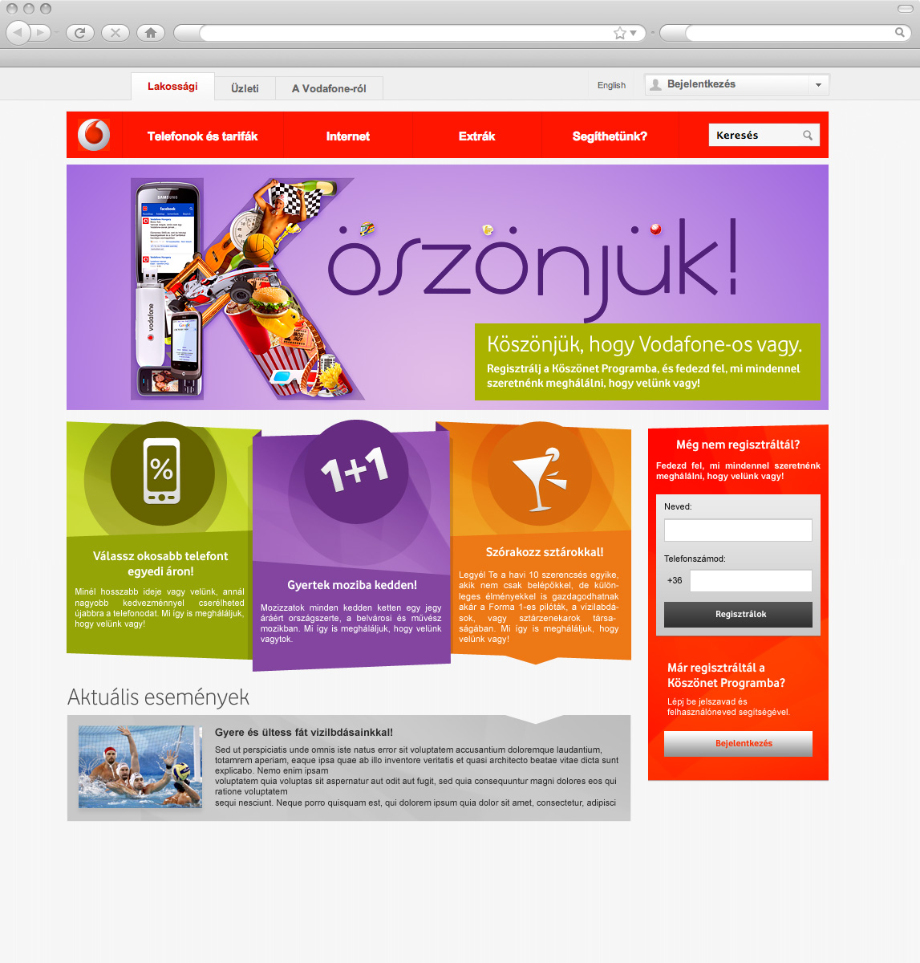

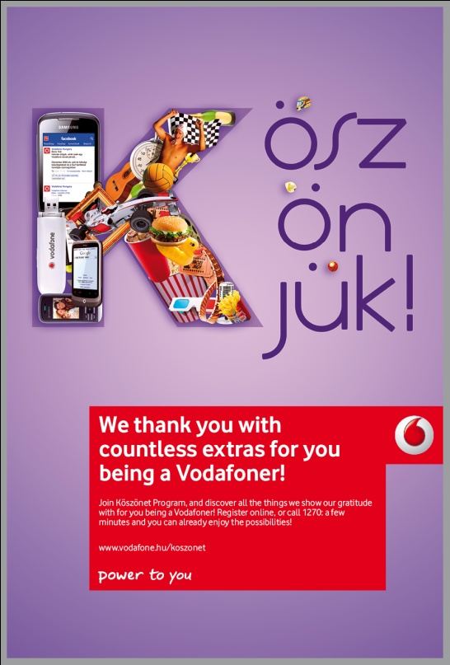








Outdoor
In store-Póló
In store-Bolti fal
Online
In store-Matrica
In store-Kitűzők
In store-Papírtáska
In store- Füzettartó

Slide 11
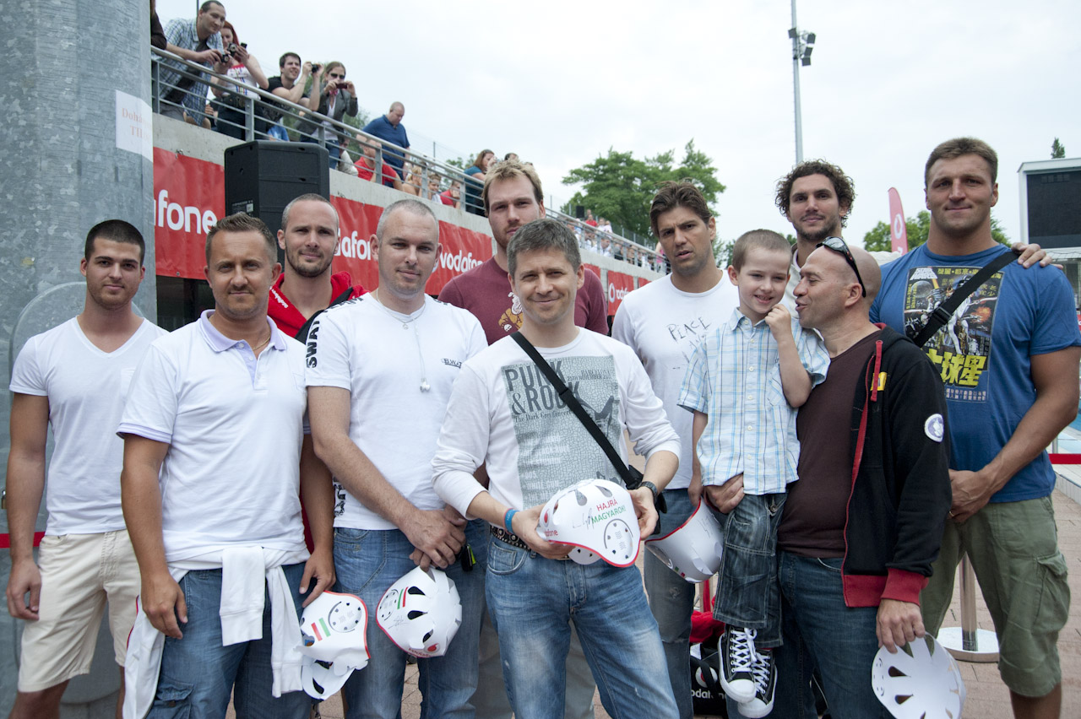
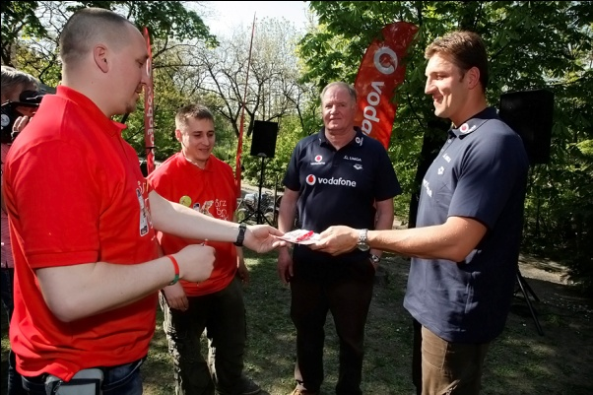
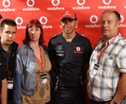
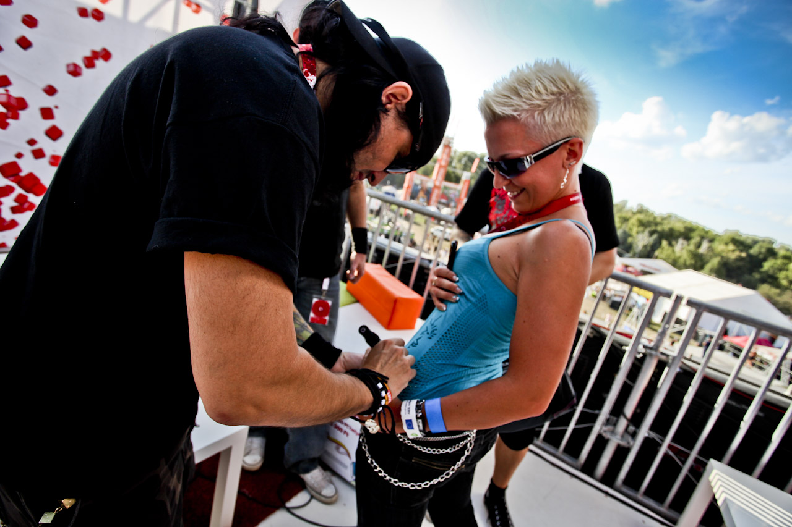

Waterpolo team
Exkluzív élmények:
Pénzen nem megvásárolható lehetőségek
Találkozz sztárokkal, sportolókkal, vegyél részt sporteseményeken, fesztiválokon

Slide 12

Ügyfélvélemények:
Régóta várok erre, KÖSZÖNÖM!
A program átlátható és könnyen érthető.
Nagyon örülök, hogy nem kell még egy kártyát tennem a pénztárcámba, vagy matricákat gyűjteni!
Remélem, egy nap találkozhatok Hamiltonnal

Slide 13
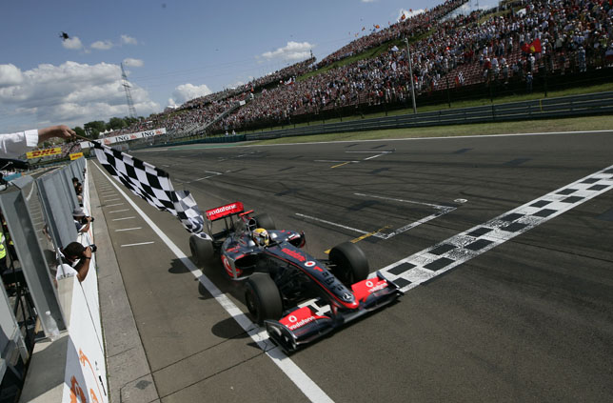
Eredmények:
2X több regisztráció mint amit vártunk
Az összes készülékfrissítés a programon belül zajlik
2000+ ügyfél kapott meghívást exkluzív élményekre
Vodafone Kedd – majdnem 100K ügyfél
NPS a tagok között kétszer jobb, mint a nem regisztráltak között
Lemorzsolódás sziginfikánsan alacsonyabb a programba belépett ügyfelek között

Slide 14
Köszönöm a figyelmet!

